Slide 1
Интеграции

Slide 2
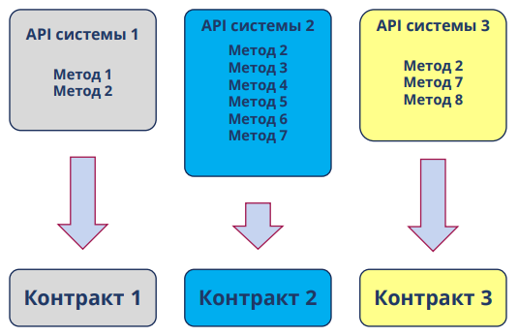
Понятие API
API (Application Programming Interface) – это контракт, который определяет способы доступа к системе извне и те функции (методы), которые система предоставляет внешнему миру.
Как может быть использован API
Напрямую:
система вызывает функции внутри себя;
система вызывает функции другой системы;
другая система, автотест или человек (например, через Swagger) вызывает функции системы.
Косвенно:
Пользователь работает с GUI

Slide 3
Выгоды от использования API
API позволяет:
унифицировать доступ к функционалу системы
связать разнородные системы
Благодаря этому:
снижается стоимость разработки
повышается безопасность

Slide 4
Механизм использования API
В общем виде, вызов метода API обеспечивается передачей пакета данных, который содержит:
заголовок – служебные данные, необходимые для обработки и маршрутизации пакета;
тело – данные для обработки, отформатированные определенным образом.
Информация в пакете данных, как правило, представлена в одном из текстовых форматов: json, YAML, XML.
Пакеты данных передаются через сетевое соединение с использованием одного из протоколов прикладного уровня (согласно модели OSI):
SMTP, MQTT, HTTP/HTTPS.

Slide 5
Форматы обмена данными

Slide 6
JSON
JSON (JavaScript Object Notation) – текстовый формат обмена данными, основанный на JavaScript.
Легко читается человеком.
В качестве значений в JSON могут быть использованы:
запись – неупорядоченное множество пар {ключ: значение} Пары ключ-значение отделяются друг от друга запятыми.
массив (одномерный) – множество значений, заключенное в [квадратные скобки], например, [1, 22, 98, 110]
массив может быть пустым
значения в пределах одного массива могут иметь разный тип
число (целое или вещественное)
литерал (true, false, null)
строка – упорядоченное множество из нуля или более символов юникода, заключённое в двойные кавычки. Для представления символов могут быть использованы:
escape-последовательности, начинающиеся с обратной косой черты «\» (поддерживаются варианты \", \\, \/, \t, \n, \r, \f и \b)
шестнадцатеричные коды Unicode (“\uFFFF”)

Slide 7
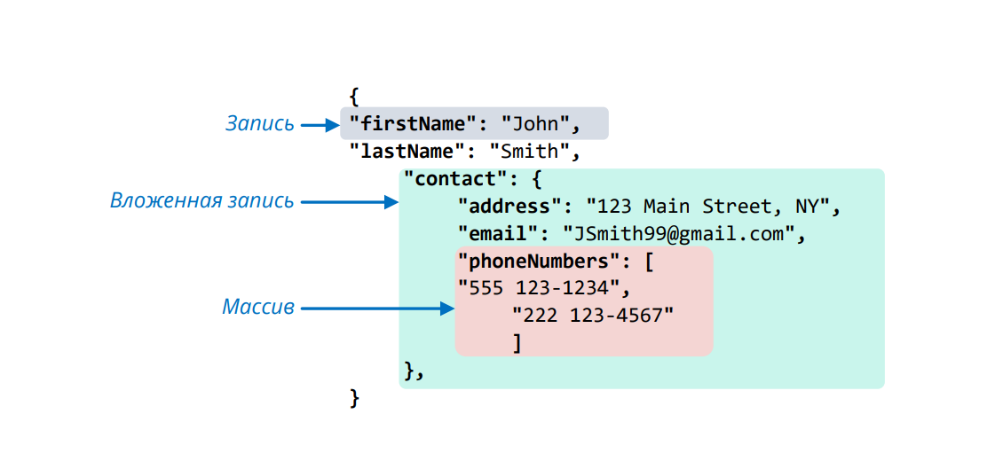
JSON: Пример

Slide 8
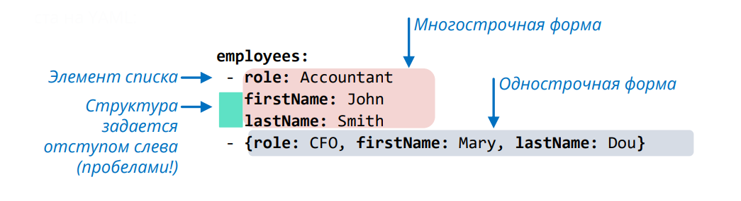
YAML
YAML («YAML Ain't Markup Language», «YAML – не язык разметки») – это язык представления данных, а не структуры (разметки) документа. Синтаксически близок к JSON и является его надмножеством.
Поддерживает много- и однострочную форму записи.
С YAML легче работать, потому что он не содержит лишних символов разметки, которые мешают чтению контента. Пример текста на YAML:

Slide 9
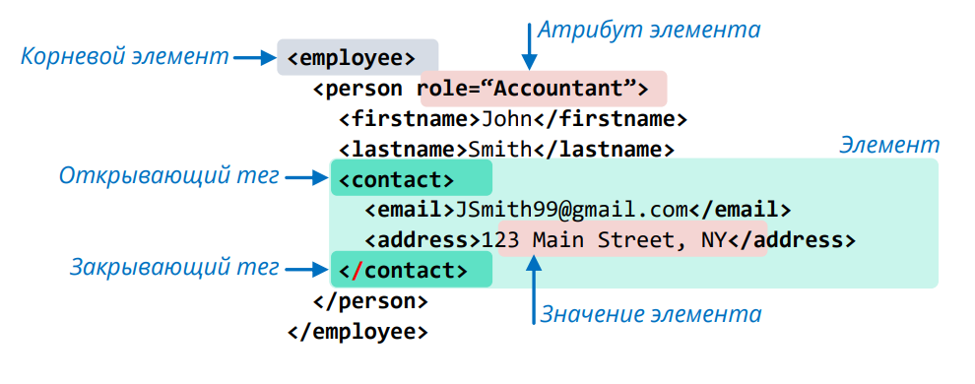
XML
XML (eXtensible Markup Language) – язык с простым формализованным синтаксисом, удобный
для чтения как компьютером, так и человеком. Кодировка по умолчанию – UTF-8.
Используется в запросах SOAP (всегда) и REST (реже)

Slide 10
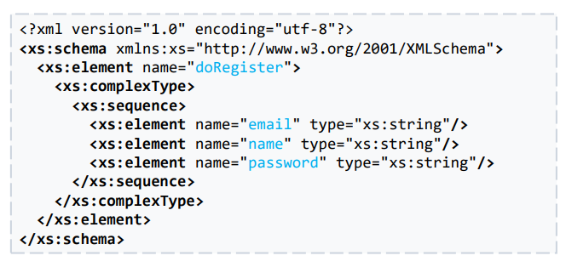
XSD-схема
XSD (XML Schema Definition) – язык описания структуры XML документа. По формату аналогичен XML.
В схеме указывается:
какие поля будут в запросе
какие поля будут в ответе
каковы типы данных каждого поля
какие поля обязательны для заполнения
есть ли у поля значение по умолчанию
есть ли у поля ограничение по длине
есть ли у поля другие параметры
какова структура запроса

Slide 11
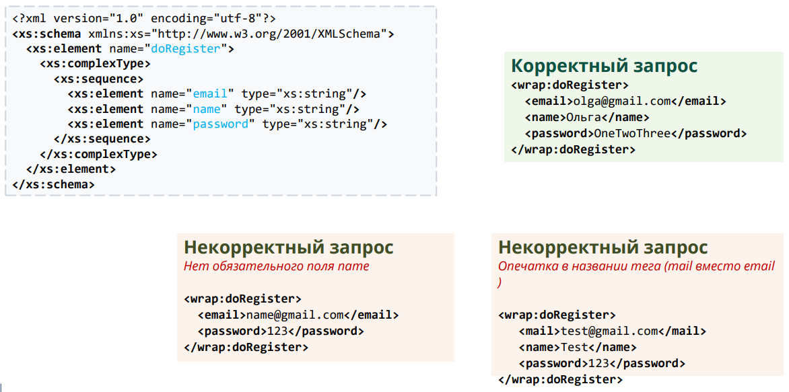
XSD-схема

Slide 12
Протокол HTTP для доставки пакетов

Slide 13
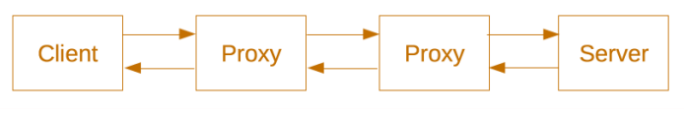
HTTP
HTTP (HyperText Transfer Protocol) – протокол прикладного уровня, позволяющий передавать различные ресурсы (изначально был ориентирован на передачу HTML-документов, но сегодня используется для передачи любых данных). Протокол HTTP лежит в основе обмена данными в Интернете.
Преимущества
в значительной степени поддерживается везде, что обеспечивает более легкую совместимость с брандмауэрами;
широко распространен, многие разработчики умеют работать с ним
универсален, легок в использовании, расширяемый
существует большое сообщество специалистов, которые могут объяснить нюансы, помочь, подсказать.

Slide 14

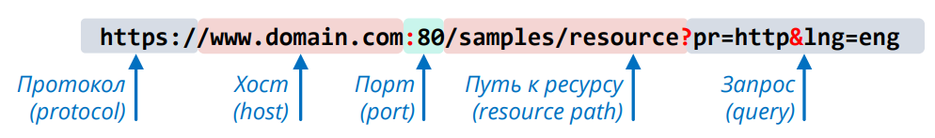
Составляющие HTTP
В основном для общения используется TCP/IP, но это не единственный возможный вариант. По умолчанию TCP/IP использует порт 80, но допускается использовать и другие
Общение между хостом и клиентом происходит в два этапа: запрос и ответ. Клиент формирует HTTP запрос (сообщение), в ответ на который сервер даёт ответ (сообщение).
Структура URI (Uniform Resource Identifier)

Slide 15
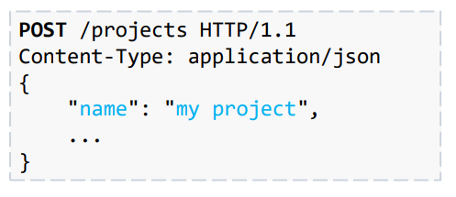
Методы
Каждый HTTP-запрос состоит из метода (иногда называемого глаголом), который указывает действие, которое должно быть выполнено для указанного ресурса.
Основные методы (в частности, используемые, при создании RESTful веб-сервисов):
GET — получение ресурса;
POST — создание ресурса;
PUT — обновление ресурса;
DELETE — удаление ресурса.

Slide 16
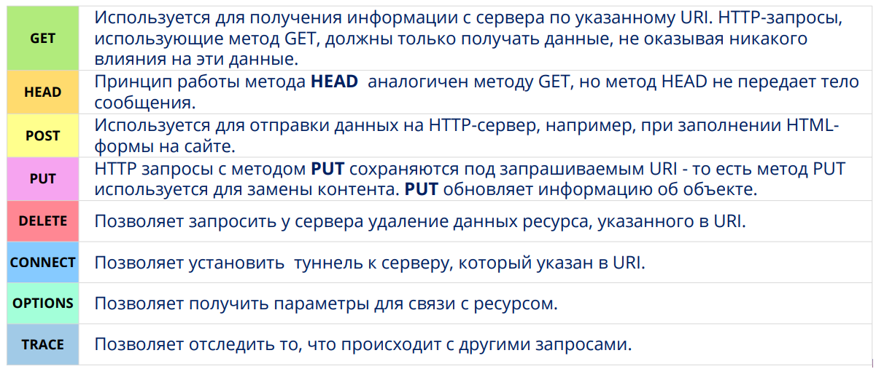
HTTP сообщения
HTTP методы и их описание

Slide 17
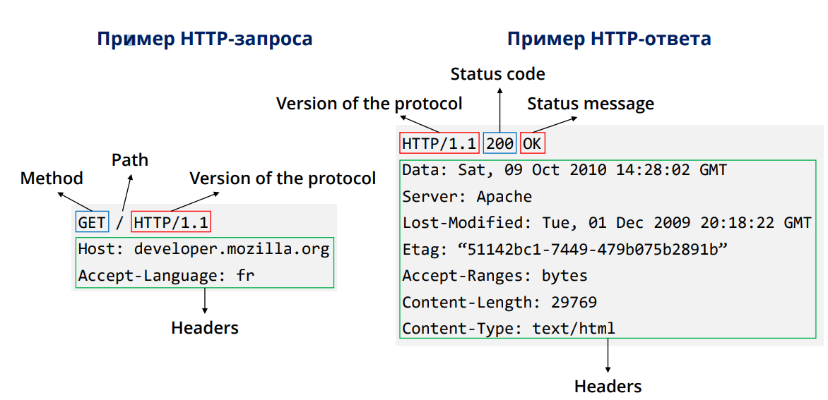
HTTP сообщения

Slide 18
REST
REST (Representational State Transfer) – самоописательный архитектурный стиль API, определяемый набором архитектурных ограничений и предназначенный для широкого внедрения многими потребителями API.
Единый интерфейс, позволяющий единообразное взаимодействие с сервером вне зависимости от типа устройства или приложения
Отсутствие состояния: необходимое состояние обработки запроса содержится в самом запросе без того, чтобы сервер хранил какие-либо относящиеся к сессии данные
Кэширование
Клиент-серверная архитектура: позволяет независимое развитие двух сторон.
Многоуровневая система приложения.
Возможность для сервера обеспечивать исполняемый код на клиенте

Slide 19
REST: Формат сообщения
REST является очень простым интерфейсом управления информацией без использования каких-либо дополнительных внутренних прослоек. Каждая единица информации однозначно определяется глобальным идентификатором, таким как URL (URI), имеющим строго заданный формат.
GET /books/ — получить список всех книг
GET /books/3/ — получить книгу номер 3
POST /books/3 – добавить книгу (данные в теле запроса)
PUT /books/ — изменить книгу (данные в теле запроса)
PATCH /books/3/price - частично изменить данные указанной книги
DELETE /books/3 – удалить книгу с номером 3

Slide 20
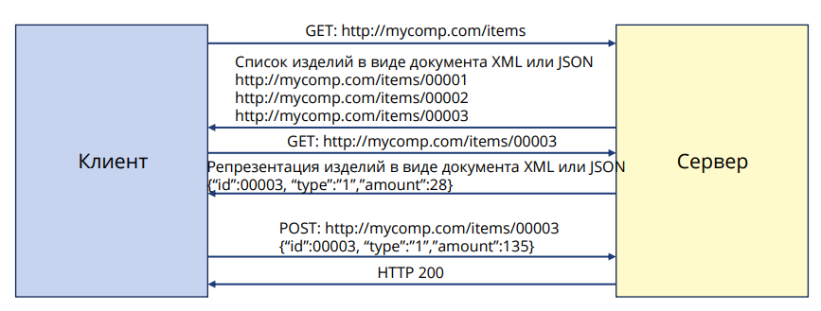
Пример REST
Ресурс: покупные изделия
Расположение ресурса: http://mycompany.com/items
Формат репрезентации ресурса: JSON

Slide 21
Проектирование API

Slide 22
Проектирование API: Документирование
Основные разделы в документации API
Описание ресурса
В данном случае «Ресурсы» относятся к информации, возвращаемой API.
Конечные точки и методы
Конечные точки указывают, как получить доступ к ресурсу, а метод указывает разрешенные взаимодействия (GET, POST или DELETE) с ресурсом.
Параметры
Параметрами являются данные, которые можно передать конечной точке, чтобы повлиять на ответ.
Пример запроса
Пример запроса включает в себя простой пример использования конечной точки, показывающий какие-то настроенные параметры.
Пример и схема ответа
Пример ответа, который можно получить на запрос;
Схема ответа определяет все возможные элементы в ответе.

Slide 23
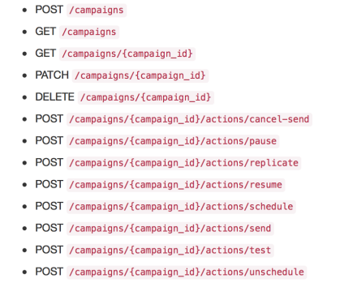
1 - Описание ресурса
«Ресурсы» относятся к информации, возвращаемой API.
Как правило, API имеет несколько конечных точек, сгруппированных в одном ресурсе. В этом случае вы описываете как общий ресурс, так и отдельные конечные точки. Например, следующий ресурс имеет различные конечные точки, которые также описаны
Описание ресурса делают кратким (1-3 предложения) и обычно начинают с глагола.
Ресурсы обычно имеют различные конечные точки доступа и несколько методов для каждой конечной точки.
На одной и той же странице обычно описывается общий ресурс и ряд конечных точек для доступа к ресурсу.

Slide 24


2 - Конечные точки
Конечные точки указывают, как получить доступ к ресурсу, а метод указывает разрешенные взаимодействия (такие как GET, POST или DELETE) с ресурсом.
Перечисляем методы конечной точки
GET: получает ресурс
POST: создает ресурс
PUT: обновляет или создает в существующем ресурсе
PATCH: частично изменяет существующий ресурс
DELETE: удаляет ресурс

Slide 25
3 - Параметры
Параметрами являются данные, которые можно передать конечной точке, чтобы повлиять на ответ. Существует четыре типа параметров:
Параметры заголовка
Обычно заголовок включает в себя только параметры авторизации, которые являются общими для всех конечных точек, такие параметры не имеет смысла описывать для каждой конечной точки.
Параметры path
Параметры path являются частью конечной точки.
Обычно задаются с помощью фигурных скобок.
Параметры строки запроса
Параметры строки запроса указываются после знака вопроса ? в адресе конечной точки. Знак вопроса и следующие за ним пары параметр=значение называются «строкой запроса». Параметры отделяются друг от друга амперсандом «&». Порядок параметров в строке запроса не имеет значения.
Параметры тела запроса
Обычно форматом тела запроса является JSON. Этот JSON объект может быть длинным списком пар ключ-значение с несколькими уровнями вложенности (содержать сложные информационные объекты).

Slide 26
3 – Параметры (продолжение)
Типы данных параметров (наиболее распространенные в REST API):
string: буквенно-цифровая последовательность букв и / или цифр
integer: целое число - может быть положительным или отрицательным
boolean: true или false значение
object: пара ключ-значение в формате JSON
array: массив значений

Slide 27
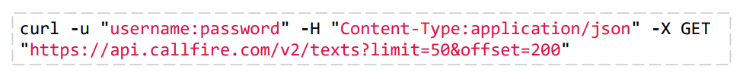
Шаг 4 - Пример запроса
Пример запроса включает в себя запрос с использованием конечной точки, показывающий некоторые настроенные параметры. Пример запроса обычно не показывает все возможные конфигурации параметров, но он должен быть максимально насыщен параметрами.
Примеры запросов могут содержать фрагменты кода, которые показывают один и тот же запрос на разных языках. Запросы, показанные на других языках программирования, являются необязательными (но их наличие помогает).
cURL (Client URL) – утилита командной строки для отправки запросов, основанных на URL :
не зависит от языка, сервера, протокола;
показывает информацию заголовка, необходимую в запросе;
показывает метод, используемый в запросе.

Slide 28
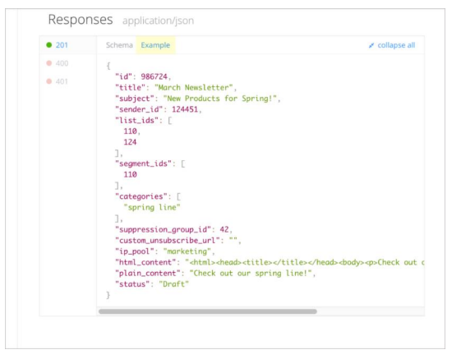
5 - Пример и схема ответа
Схема (описание) ответа документирует ответ, перечисляя каждое свойство, которое может быть возвращено, содержание каждого свойства, формат данных, структуру и другие подробности.
Пример ответа показывает ответ на пример запроса.
Схема ответа определяет все возможные элементы в ответе.
Пример ответа не является исчерпывающим для всех конфигураций параметров или операций, но он должен соответствовать параметрам, переданным в примере запроса.
Ответ позволяет разработчикам узнать, содержит ли ресурс информацию, которую они хотят, формат и структура информации и т.д.

Slide 29
Swagger и OpenAPI
OpenAPI - это не зависящая от языка спецификация для описания REST API. Она позволяет компьютерам и людям лучше понять возможности REST API без прямого доступа к исходному коду.
Ее основные цели:
свести к минимуму объем работ, необходимых для соединения отдельных служб;
сократить время, необходимое для точного документирования службы.
Swagger — это инструмент, использующий спецификацию OpenAPI.

Slide 30
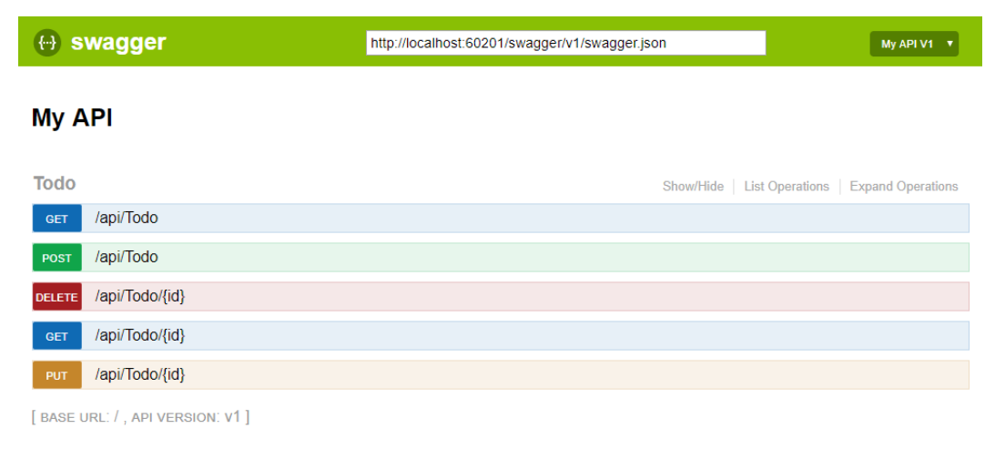
Пользовательский интерфейс Swagger

Slide 31
Инструменты для тестирования HTTP: Postman
Postman - мощный набор инструментов для тестирования API. Является средой разработки, которая позволяет создавать, тестировать, контролировать и публиковать документацию для API.
В большей степени заточен под работу с HTTPсервисами.
Есть возможность запустить mock-сервер.
Можно создавать и запускать тесты на языке JavaScript.
Может автоматически осуществлять мониторинг сайта.
Бесплатен.
Может быть установлен как локальное приложение или использоваться онлайн.

Slide 32
SOAP или REST?
Основные характеристики SOAP:
Распространенный стандарт WSDL для формального описания сервисного контракта;
Сервисы могут быть реализованы по различным транспортным протоколам, включая HTTP, JMS, SMTP;
Широкий спектр дополнительных стандартов WS-*, охватывающих метаданные и нефункциональные аспекты сервисов;
Хорошая поддержка генерации кода на основе формального описания сервиса;
Поддержка безопасности на уровне сообщений;
Дополнительные расходы из-за XML-сообщений.
Основные характеристики REST:
Простота реализации на стороне клиента;
Коммуникация без сохранения состояния;
Использование HTTP-транспорта;
Формальное описание сервиса широко не используется.

Slide 33
SOAP или REST?
SOAP имеет преимущества в следующих сценариях:
Внешние сервисы для третьих лиц / внешних организаций, когда требуется официальный сервисный контакт;
Сложные сценарии интеграции, когда требуется управления состоянием, транзакции, безопасностью на уровне сообщений и т.д.;
Транспорт должен быть не только HTTP.
REST имеет преимущества в следующих сценариях:
Облегченная коммуникация с помощью простых операций CRUD без сложных взаимодействий;
Контракт на взаимодействие не требует формального описания;
Можно использовать HTTP-транспорт.

Slide 34
HTTP/2 и gRPC

Slide 35
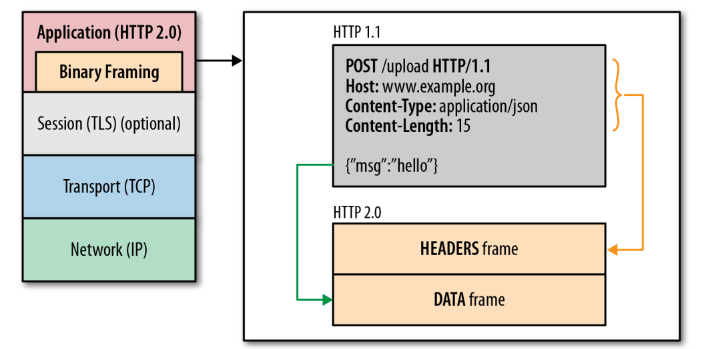
HTTP 2.0
Мультиплексирование
Сжатие заголовков
Приоритезация потоков
Бинарное представление данных
Возможность инициации отправки данных на стороне сервера

Slide 36
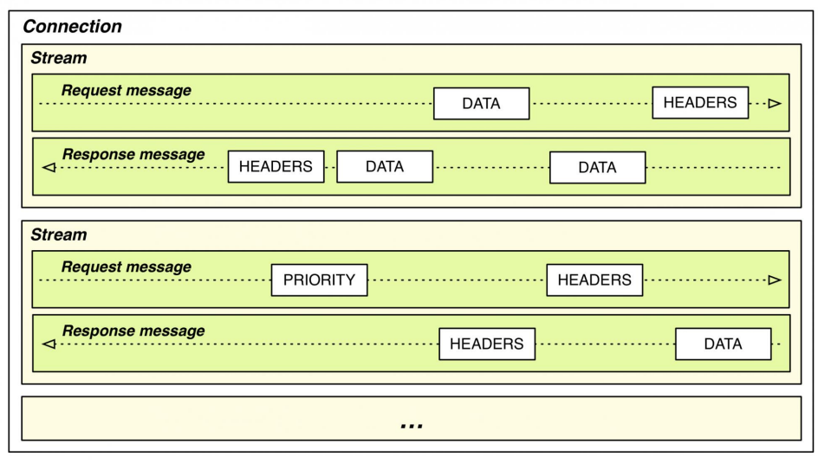
Потоки (Streams) и фреймы (frames)
Передача данных осуществляется через одно TCP-соединение, которое может передавать любое количество двунаправленных потоков.
Каждый поток имеет уникальный идентификатор и необязательную информацию о приоритете, которая используется для передачи двунаправленных сообщений.
Каждый HTTP запрос и ответ состоит из одного или нескольких фреймов.
Фрейм — это наименьшая структура, содержащая данные определенного типа, например заголовки HTTP, полезные данные сообщения и т. д . Фреймы из разных потоков могут чередоваться, а затем повторно собираться с помощью встроенного идентификатора потока в заголовке каждого фрейма

Slide 37
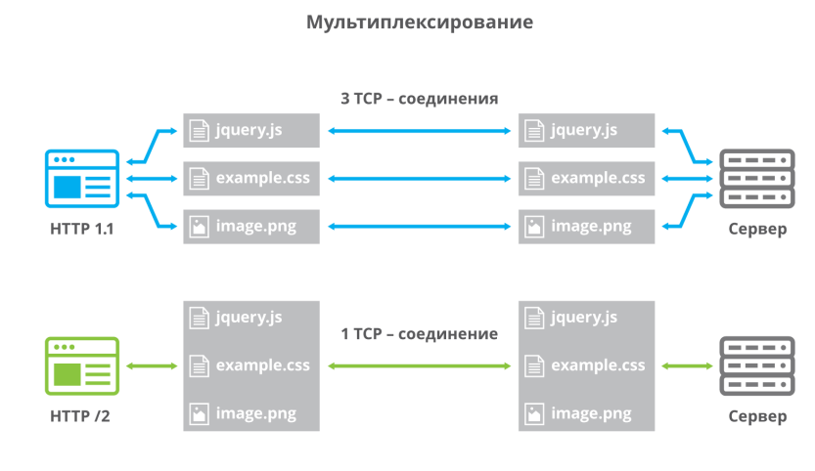
Мультиплексирование
Проблема HTTP 1.1 в том, что каждый запрос ресурса требует отдельного TCPсоединения клиента с сервером. Клиенты, например, браузеры вынуждены делать создавать параллельные соединения для быстрой обработки ответов, но количество таких подключений сильно ограничено (не более 5 – 8 подключений).
HTTP 2.0 позволяет поддерживать безопасное длительное одно подключение, в котором потоками передаются данные между клиентом и сервером в виде фреймов. Такая реализация называется мультиплексированием и позволяет обеспечить большее количество одновременных соединений

Slide 38
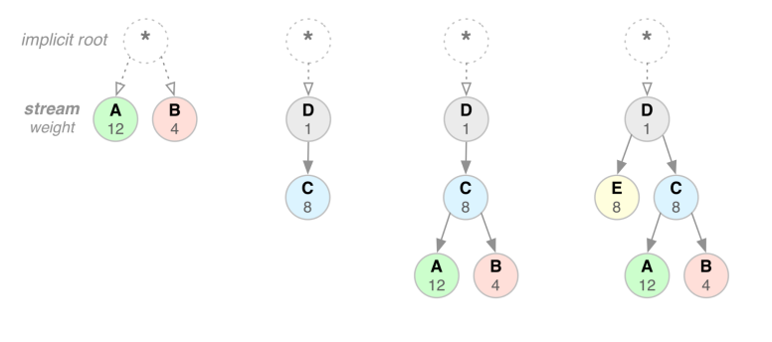
Приоритезация
HTTP 2.0 позволяет устанавливать очередность обработки данных от сервера согласно весам потоков для ресурсов. Сначала должны быть обработаны наиболее критичные данные, например, html страницы.

Slide 39
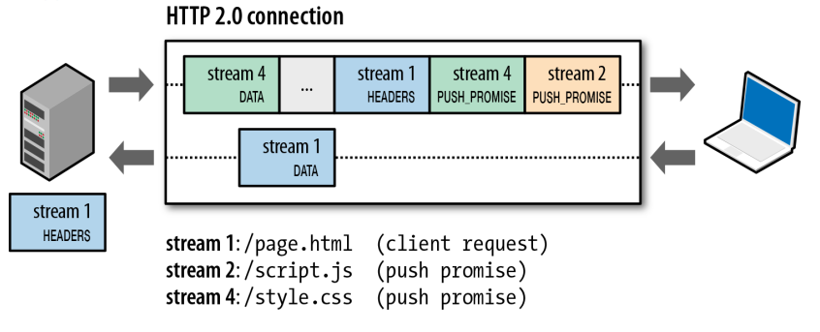
Инициация на стороне сервера
HTTP 2.0 позволяет инициировать отправку данных со стороны сервера в кэш бразуера, если сервер понимает, что браузеру могут понадобиться зависимые ресурсы. Это позволяет избавиться от дополнительных запросов со стороны клиента, но требует безопасности соединения.

Slide 40
gRPC
Независящая от языка высокопроизводительная платформа удаленного вызова процедур (RPC), работающая поверх HTTP/2.
Разработчик – Google.
Преимущества:
Имеет встроенную поддержку для балансировки нагрузки, трассировки, аутентификации и проверки жизнеспособности сервисов;
Есть возможность создавать клиентские библиотеки для работы с бэкендом на 10 языках;
Высокая производительность достигается за счет использования протокола HTTP/2 и Protocol Buffers.

Slide 41
Сравнение REST и RPC
REST
Широко распространенный стандарт, который можно использовать без дополнительной поддержки.
Если у вас есть разумно определенный API, команды могут написать свои собственные клиентские библиотеки для связи с ним.
REST хорошо совместим, поскольку определение API не зависит от языка и реализации.
gRPC
Обычно предлагает лучшую производительность, поскольку обычно обрабатывает сериализацию с использованием двоичных форматов.
С помощью RPC вы можете избежать анализа ответов JSON или извлечения параметров пути запроса.
RPC также не зависит от транспорта, и вы можете использовать альтернативный транспортный механизм, такой как очередь сообщений.

Slide 42
Типы gRPC
Унарный (Unary RPC) Синхронный запрос клиента, который блокируется пока не будет получен ответ от сервера.
Серверный стрим (Server streaming RPC) При подключении клиента сервер открывает стрим и начинает отправлять сообщения.
Клиентский стрим (Client streaming RPC) То же самое, что и серверный, только клиент начинает стримить сообщения на сервер.
Двунаправленный стрим (Bidirectional streaming) Клиент инициализирует соединение, создаются два стрима. Сервер может отправить изначальные данные при подключении или отвечать на каждый запрос клиента по типу “пинг-понга”

Slide 43
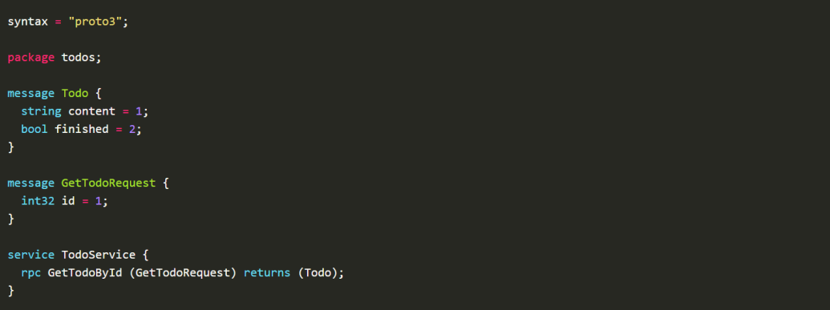
Проектирование gRPC
Сначала проектирование (Design first) + кодогенерация

Slide 44
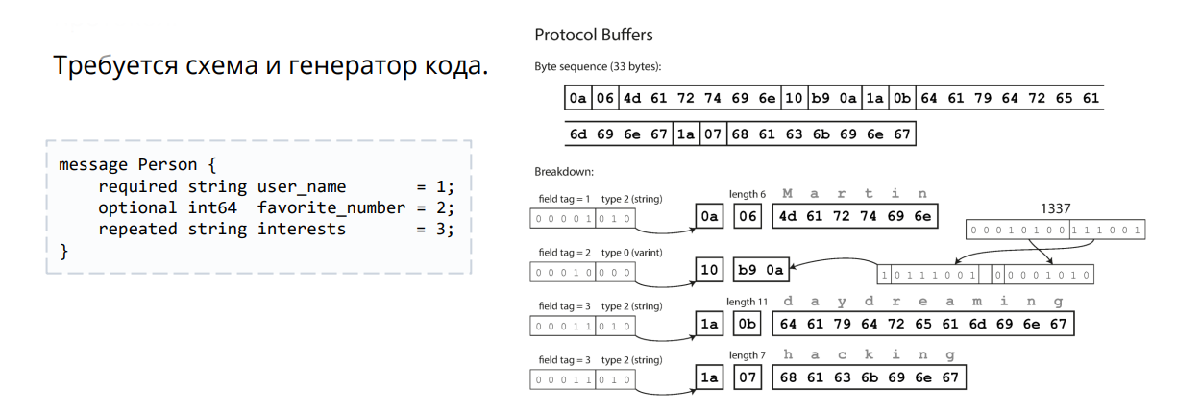
Protobuf
Буферы протокола — это не зависящий от языка и платформы расширяемый механизм Google для сериализации структурированных данных. Это бинарный протокол

Slide 45
Protobuf
Преимущества:
Поддержка сложных типов данных;
Простота в использовании для вызовов RPC (лучше всего с gRPC).
Недостатки:
Требуется компиляция;
Невозможно проанализировать данные без известной схемы;
Нет встроенной поддержки данных личной идентификационной информации (PII).

Slide 46
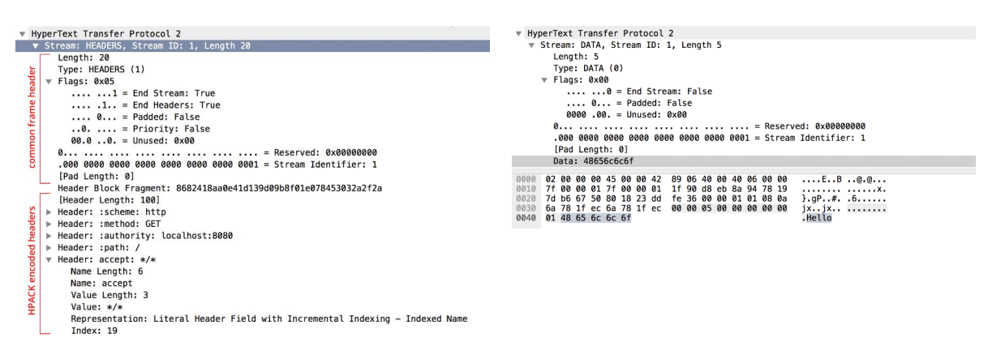
Пример отправки данных на сервер

